Slide 1

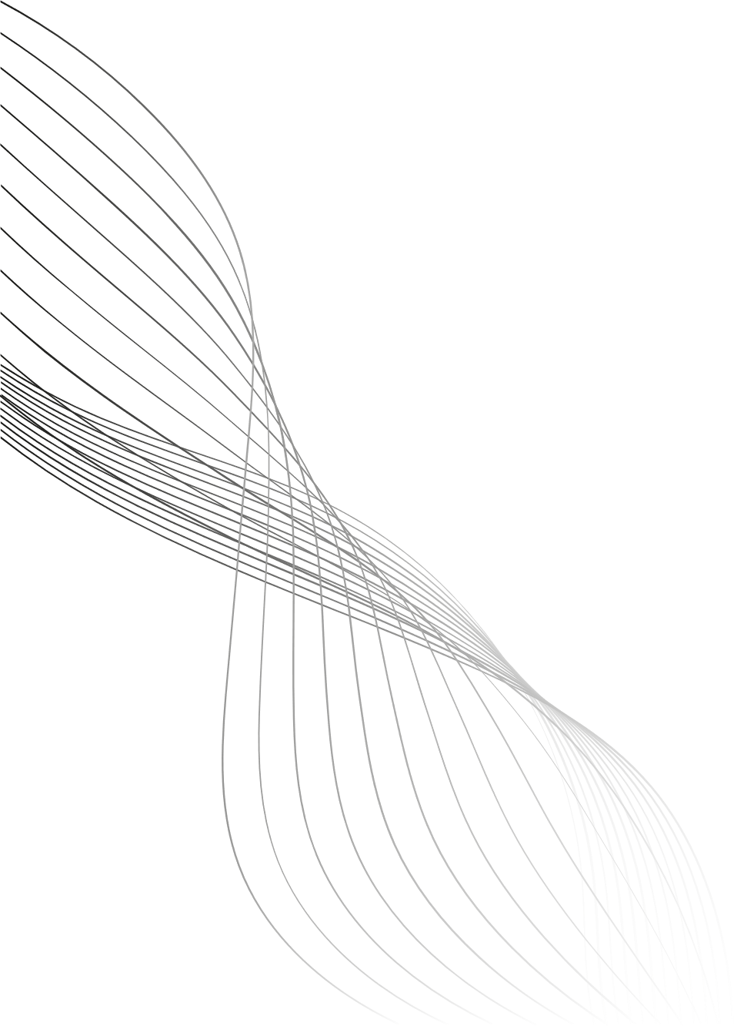
Proč tento projekt vznikl?
Laser Wand
Zájem o elektroniku a hry⚡
Kouzla existují
Moderní pojetí laser game🎮
Propojení HW + SW📡
Josef Strachoň, 3ITB
Bc. Vratislav Medřický

Slide 2
Co projekt umí?
Proč tento projekt vznikl?
Snímání orientace a pohybu ovladače
Zájem o elektroniku a hry⚡
Moderní pojetí laser game🎮
Propojení HW + SW📡

Slide 3
Co projekt umí?
Snímání orientace a pohybu ovladače
Odesílání dat o orientaci a pohybu

Slide 4
Co projekt umí?
Snímání orientace a pohybu ovladače
Odesílání dat o orientaci a pohybu
Poskytuje zpětnou vazbu hráči

Slide 5
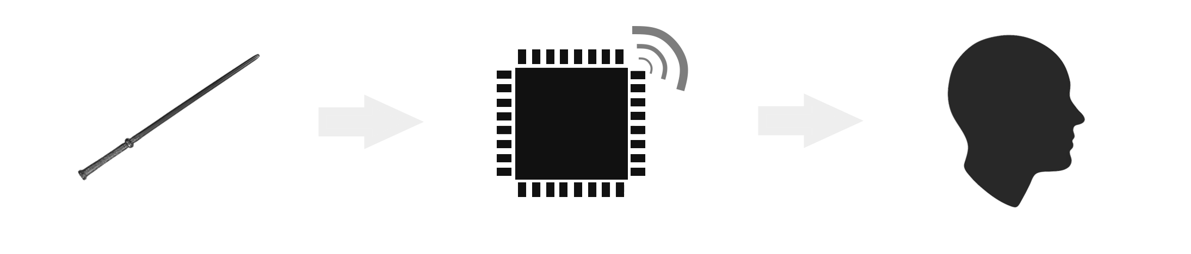
Co projekt umí?
Snímání orientace a pohybu ovladače
Odesílání dat o orientaci a pohybu
Poskytuje zpětnou vazbu hráči
Architektura řešení
ESP32

Slide 6
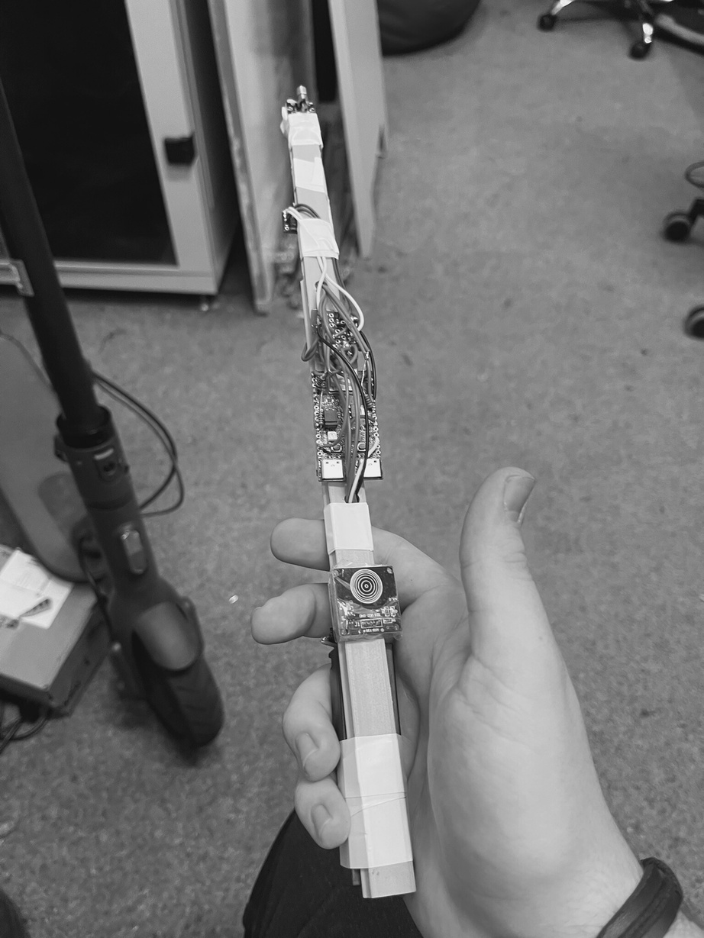
Použitý hardware
Architektura řešení
ESP32
ESP32-C6
IMU senzor
Magnetometr
Digitální dotykový senzor
Laser
RGB LED Dioda
PWM MOSFET modul
Vibrační motor
Nabíječka TP4056 s ochranou
Li-ion článek 18650

Slide 7
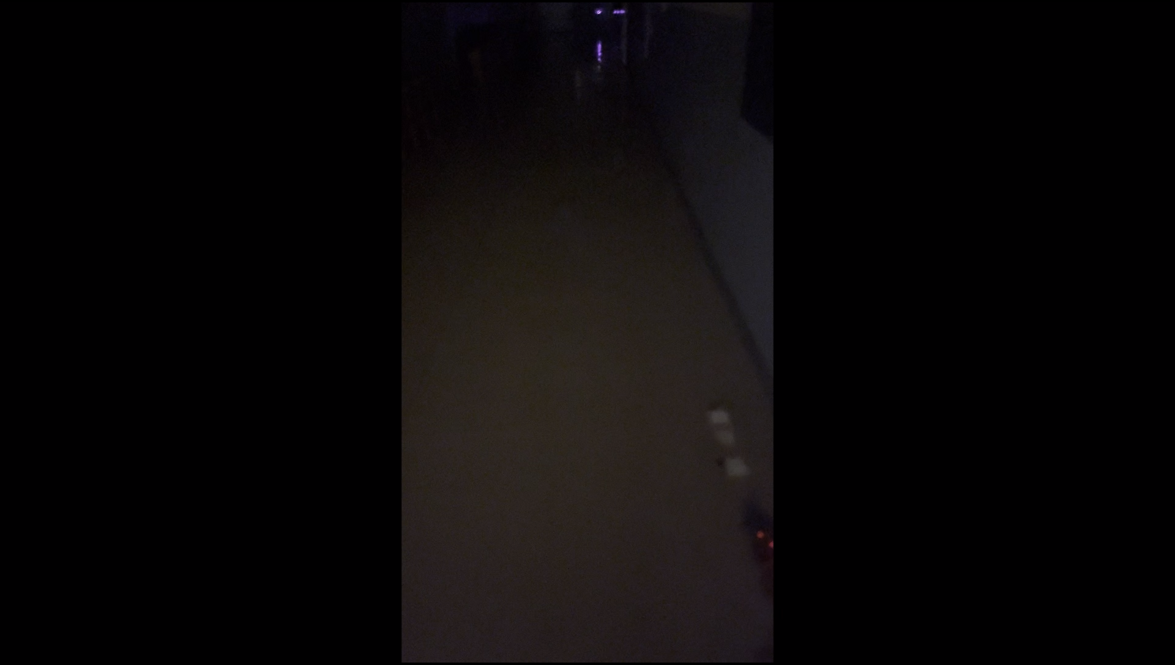
Prototyp byl fyzicky sestaven
Ověření funkčnosti senzorů
Test komunikace a zapojení
Použitý hardware
Praktická realizace
ESP32-C6
IMU senzor
Magnetometr
Digitální dotykový senzor
Laser
RGB LED Dioda
PWM MOSFET modul
Vibrační motor
Nabíječka TP4056 s ochranou
Li-ion článek 18650

Slide 8
Zpracování pohybu
Praktická realizace
Technické výzvy
Neúspěch je klíčem k úspěchu. Každá chyba nás něčemu naučí.
Prototyp byl fyzicky sestaven
Ověření funkčnosti senzorů
Test komunikace a zapojení
Stabilita napájení

Slide 9
Technické výzvy
Neúspěch je klíčem k úspěchu. Každá chyba nás něčemu naučí.
Stabilita napájení
Komunikace mezi moduly

Slide 10
Technické výzvy
Neúspěch je klíčem k úspěchu. Každá chyba nás něčemu naučí.
Stabilita napájení
Komunikace mezi moduly
Zpracování pohybu

Slide 11
Přínos Projektu
Technické výzvy
Neúspěch je klíčem k úspěchu. Každá chyba nás něčemu naučí.
Funkční prototyp
Stabilita napájení
Splnění nastavených cílů
Komunikace mezi moduly
Zkušenosti s HW návrhem
Zpracování pohybu
Propojení teorie a praxe

Slide 12
Možný další rozvoj
Přínos Projektu
Funkční prototyp
Splnění nastavených cílů
Zkušenosti s HW návrhem
Propojení teorie a praxe
Prototyp → Produktová verze
Splnění zbylých cílů
Herní módy
Vlastní PCB

Slide 13
Možný další rozvoj
Prototyp → Produktová verze
Splnění zbylých cílů
Herní módy
Vlastní PCB

Slide 14
Děkuji za pozornost
Dotazy poroty

